Slide 1
Les droits culturels au coeur du réseau de lecture publique
Communauté de communes CAUVALDOR

Slide 2
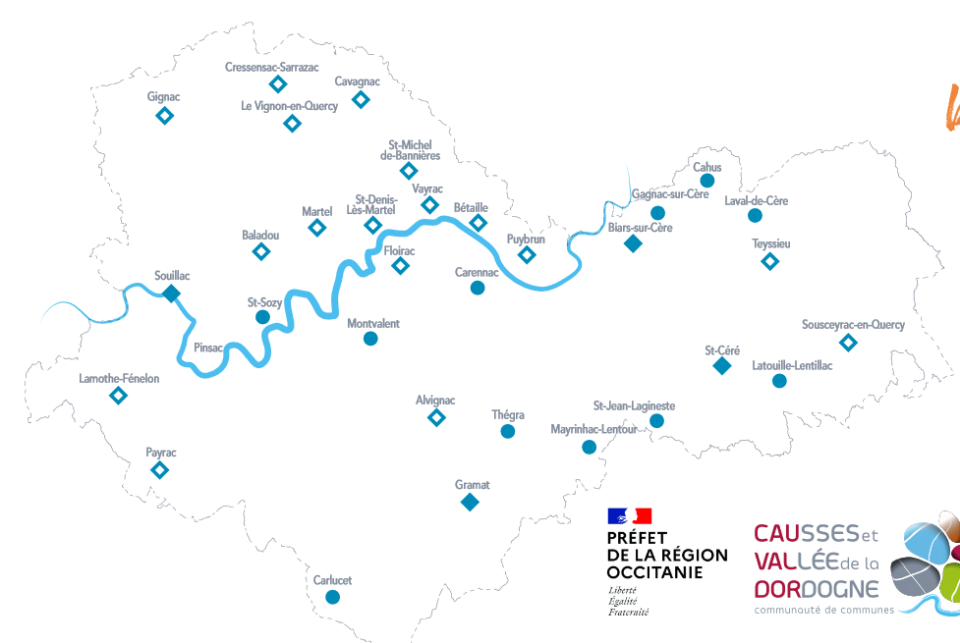
La carte du réseau

Slide 3
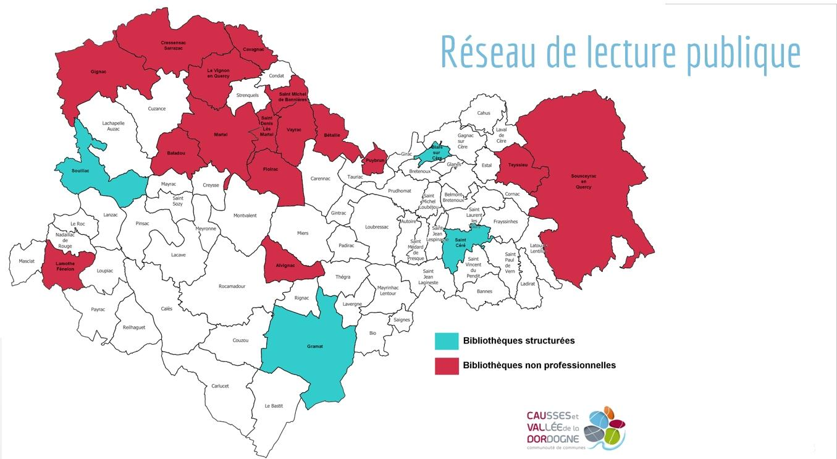

Slide 4
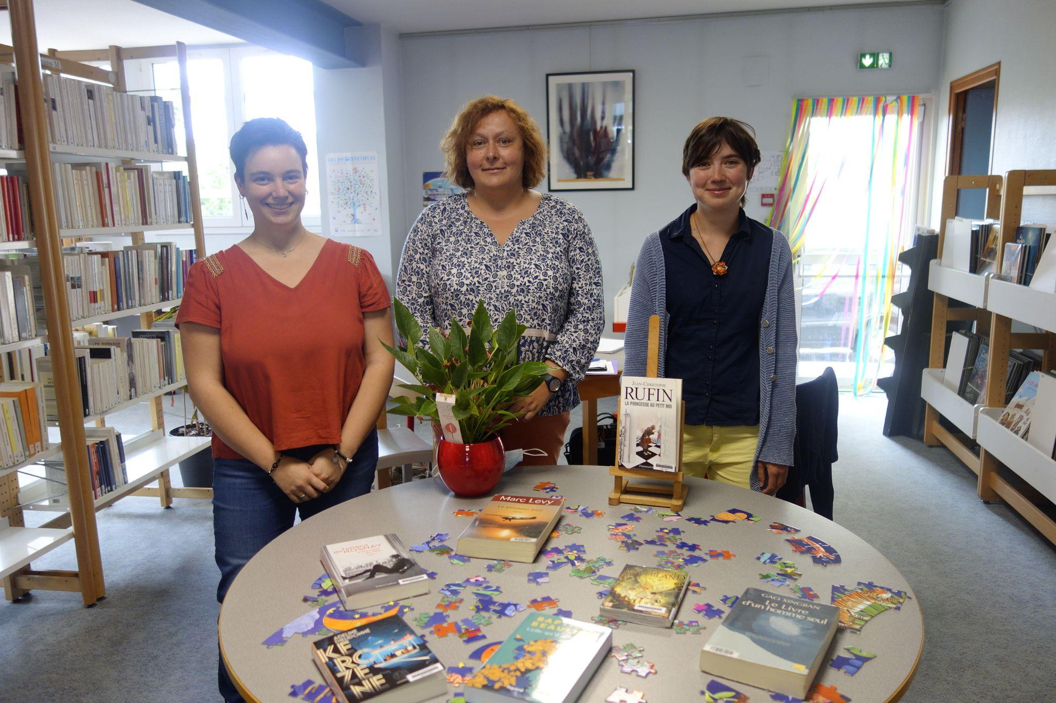
Photos des deux bibliothécaires itinérantes et Nathalie
En 2024, recrutement de deux nouveaux bibliothécaires itinérants :
Louis, arrivé en septembre 24
Cyril, arrivé en décembre 24

Slide 5
Nombre de points lectures accompagnés par les bibliothécaires itinérants
Soit 70% des points lectures
Une centaine de bénévoles accompagné.es chaque année !

Slide 6
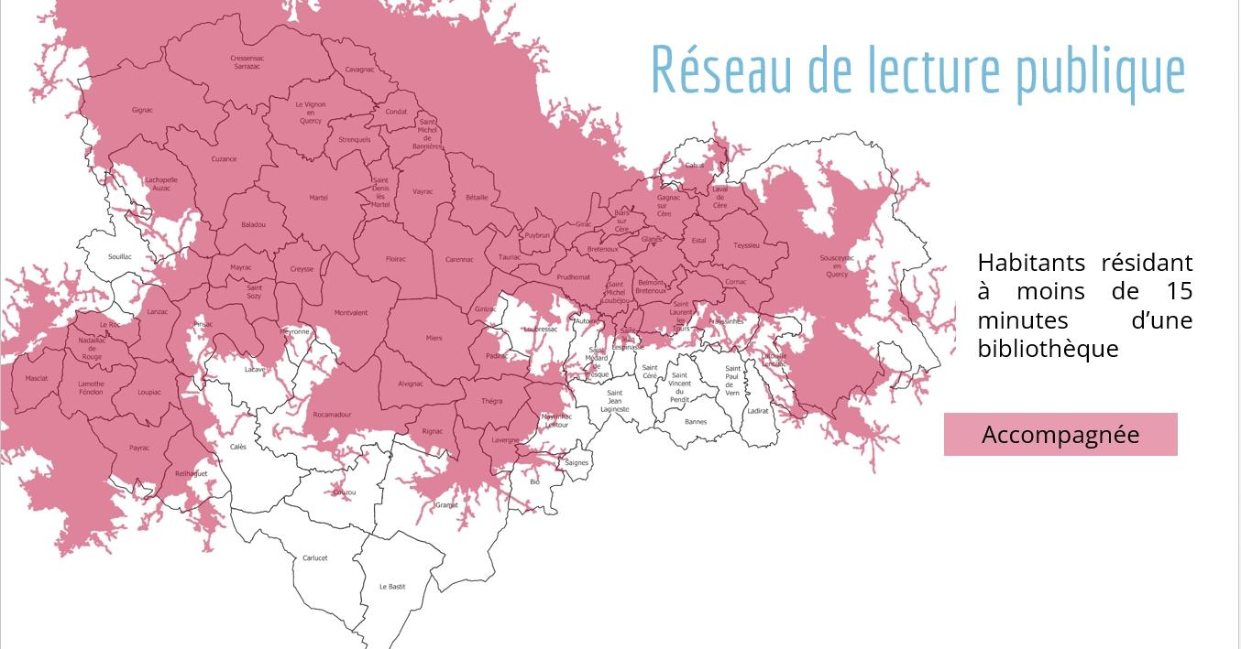

Slide 7
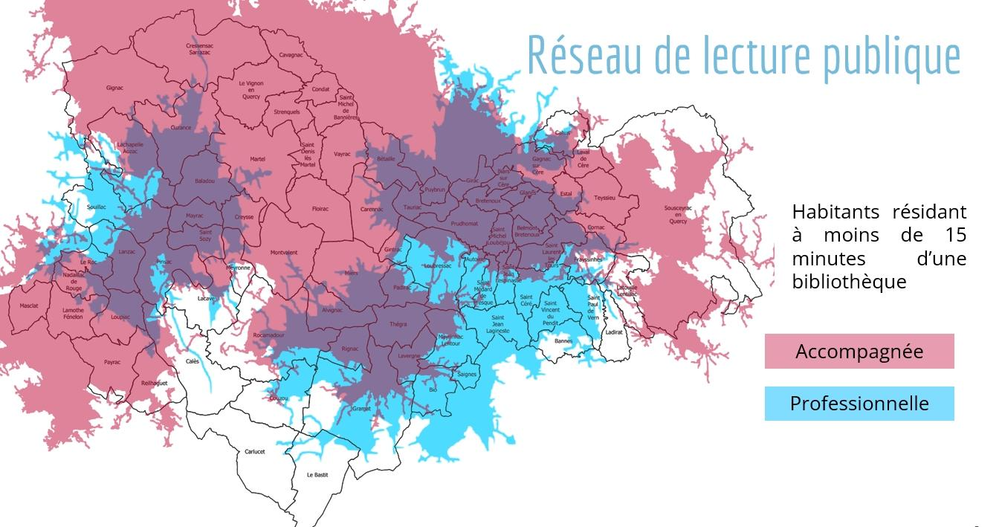

Slide 8
Les missions des bibliothécaires itinérants
Accompagnement des bénévoles qui sont au cœur de la dynamique du réseau de lecture publique
Faire vivre le réseau de lecture publique

Slide 9
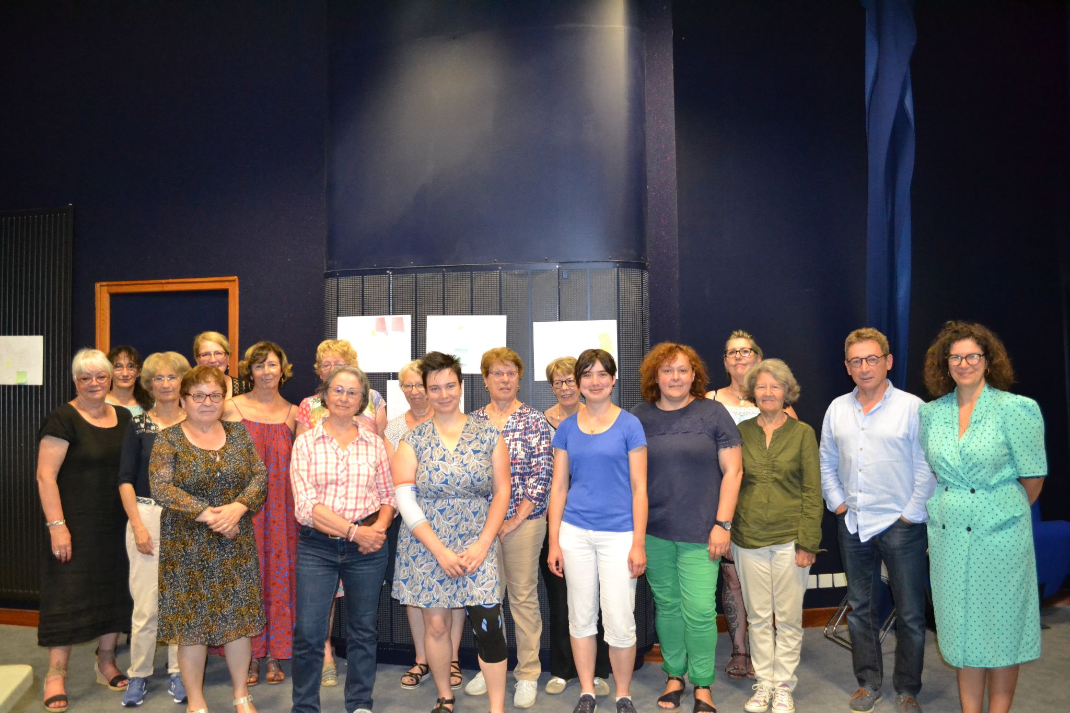
Réunion du réseau - Juin 2020

Slide 10
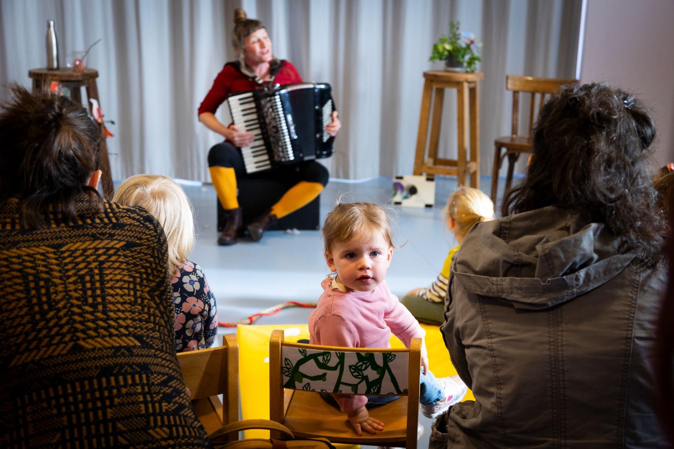
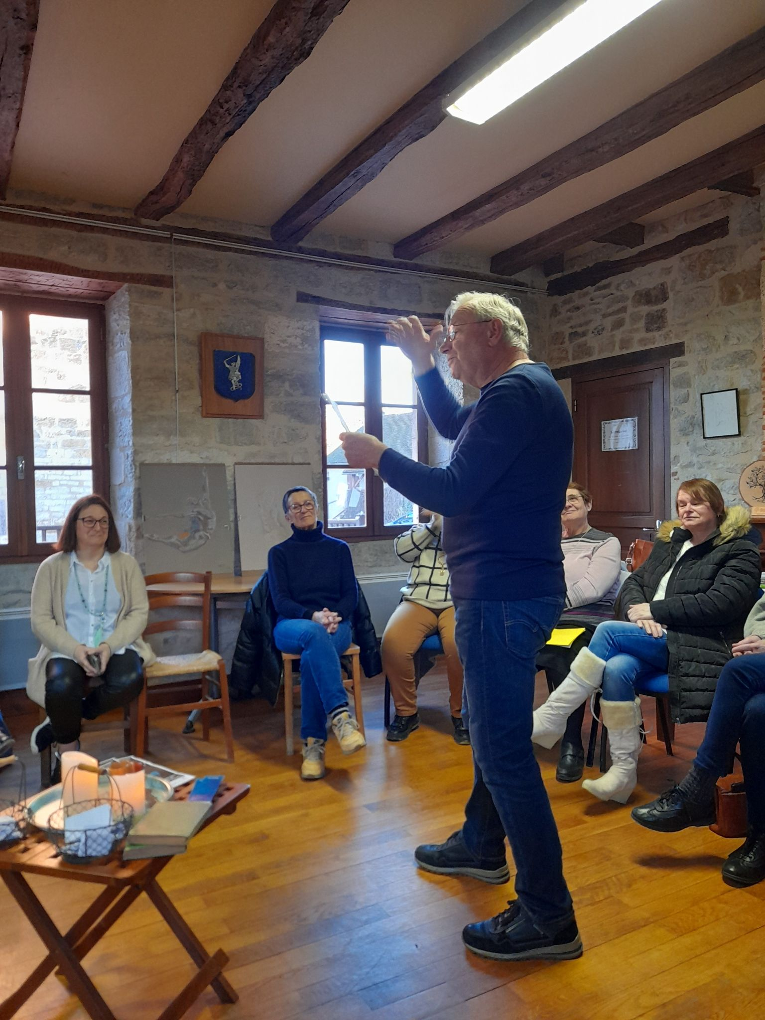
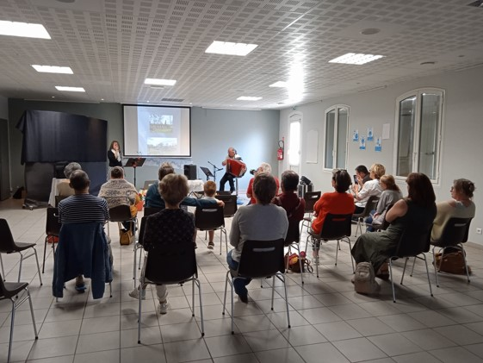
Des projets communs
Festival de la BD 2023
à Cajarc
Spectacle Premières Pages,
Gramat,
Avril 2024
Nuit de la lecture,
St Michel de Bannières janvier 2024
Printemps des poètes, Alvignac, mars 2022

Slide 11
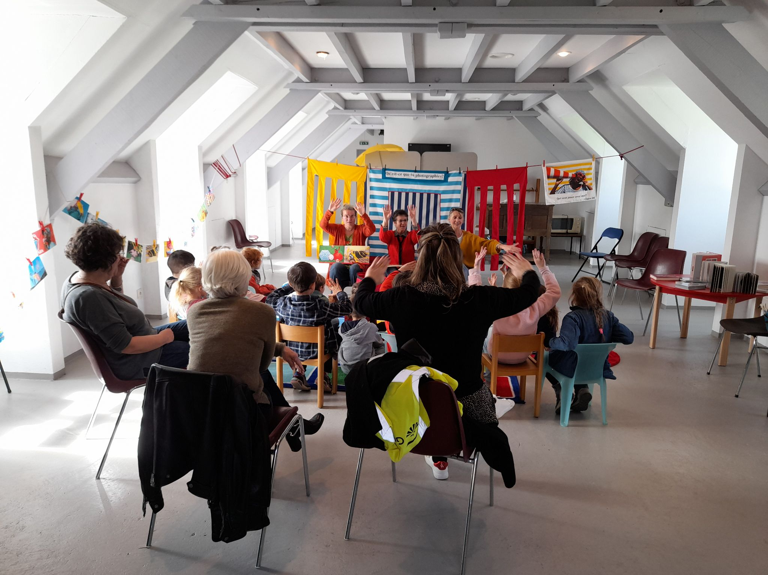
Formation de la BDL
Animations du module Premières Pages, Alvignac

Slide 12
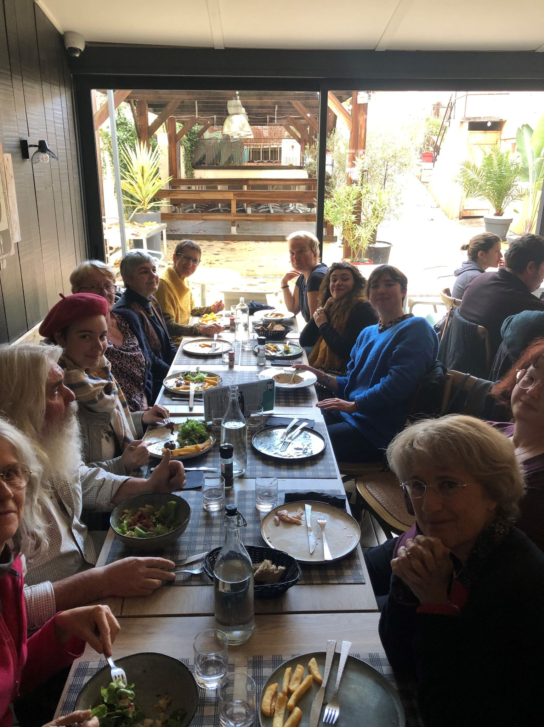
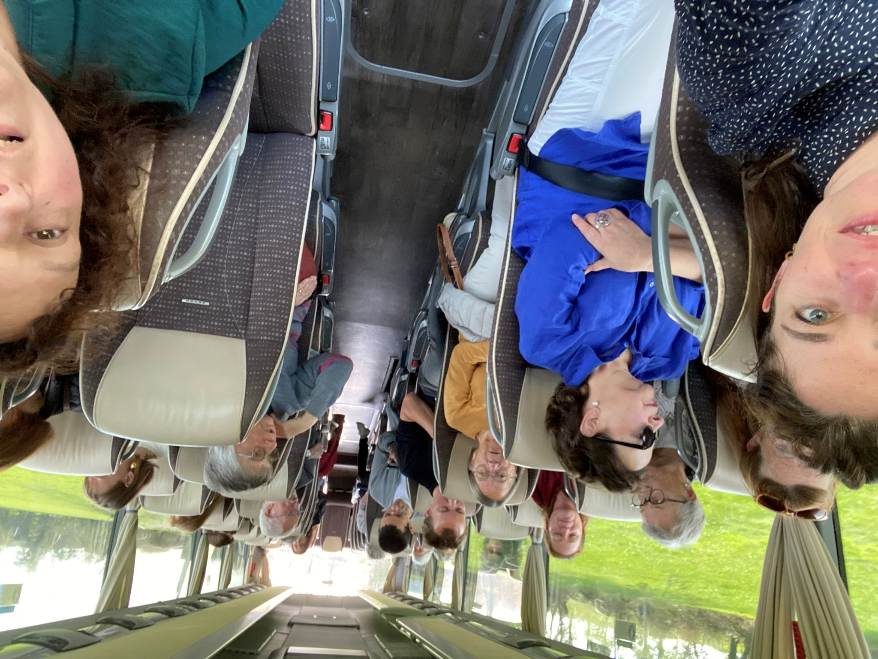
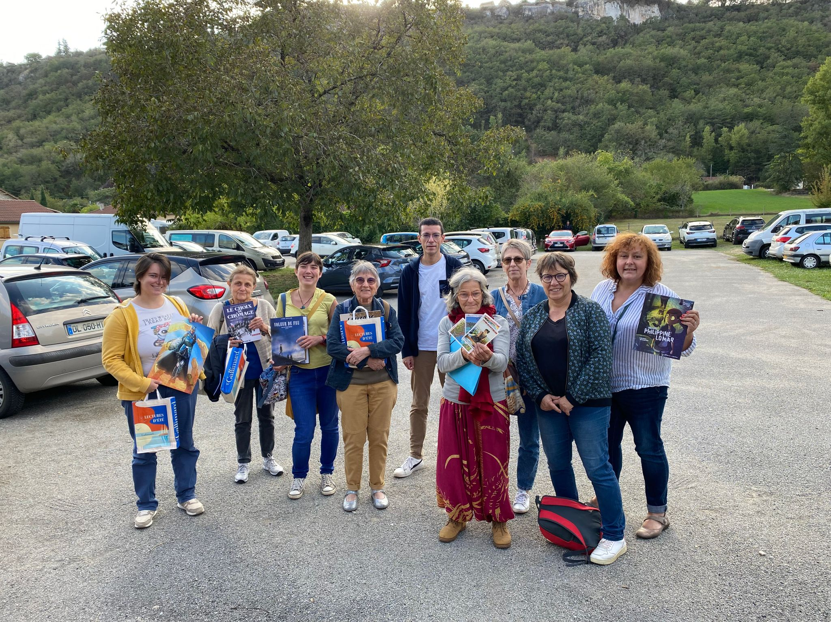
Construire une dynamique… les sorties du réseau
Repas du réseau lors de la visite de l’exposition Résurgence 2022
Sortie à la Foire du livre de Brive 2024
Festival de la BD 2023 à Cajarc

Slide 13
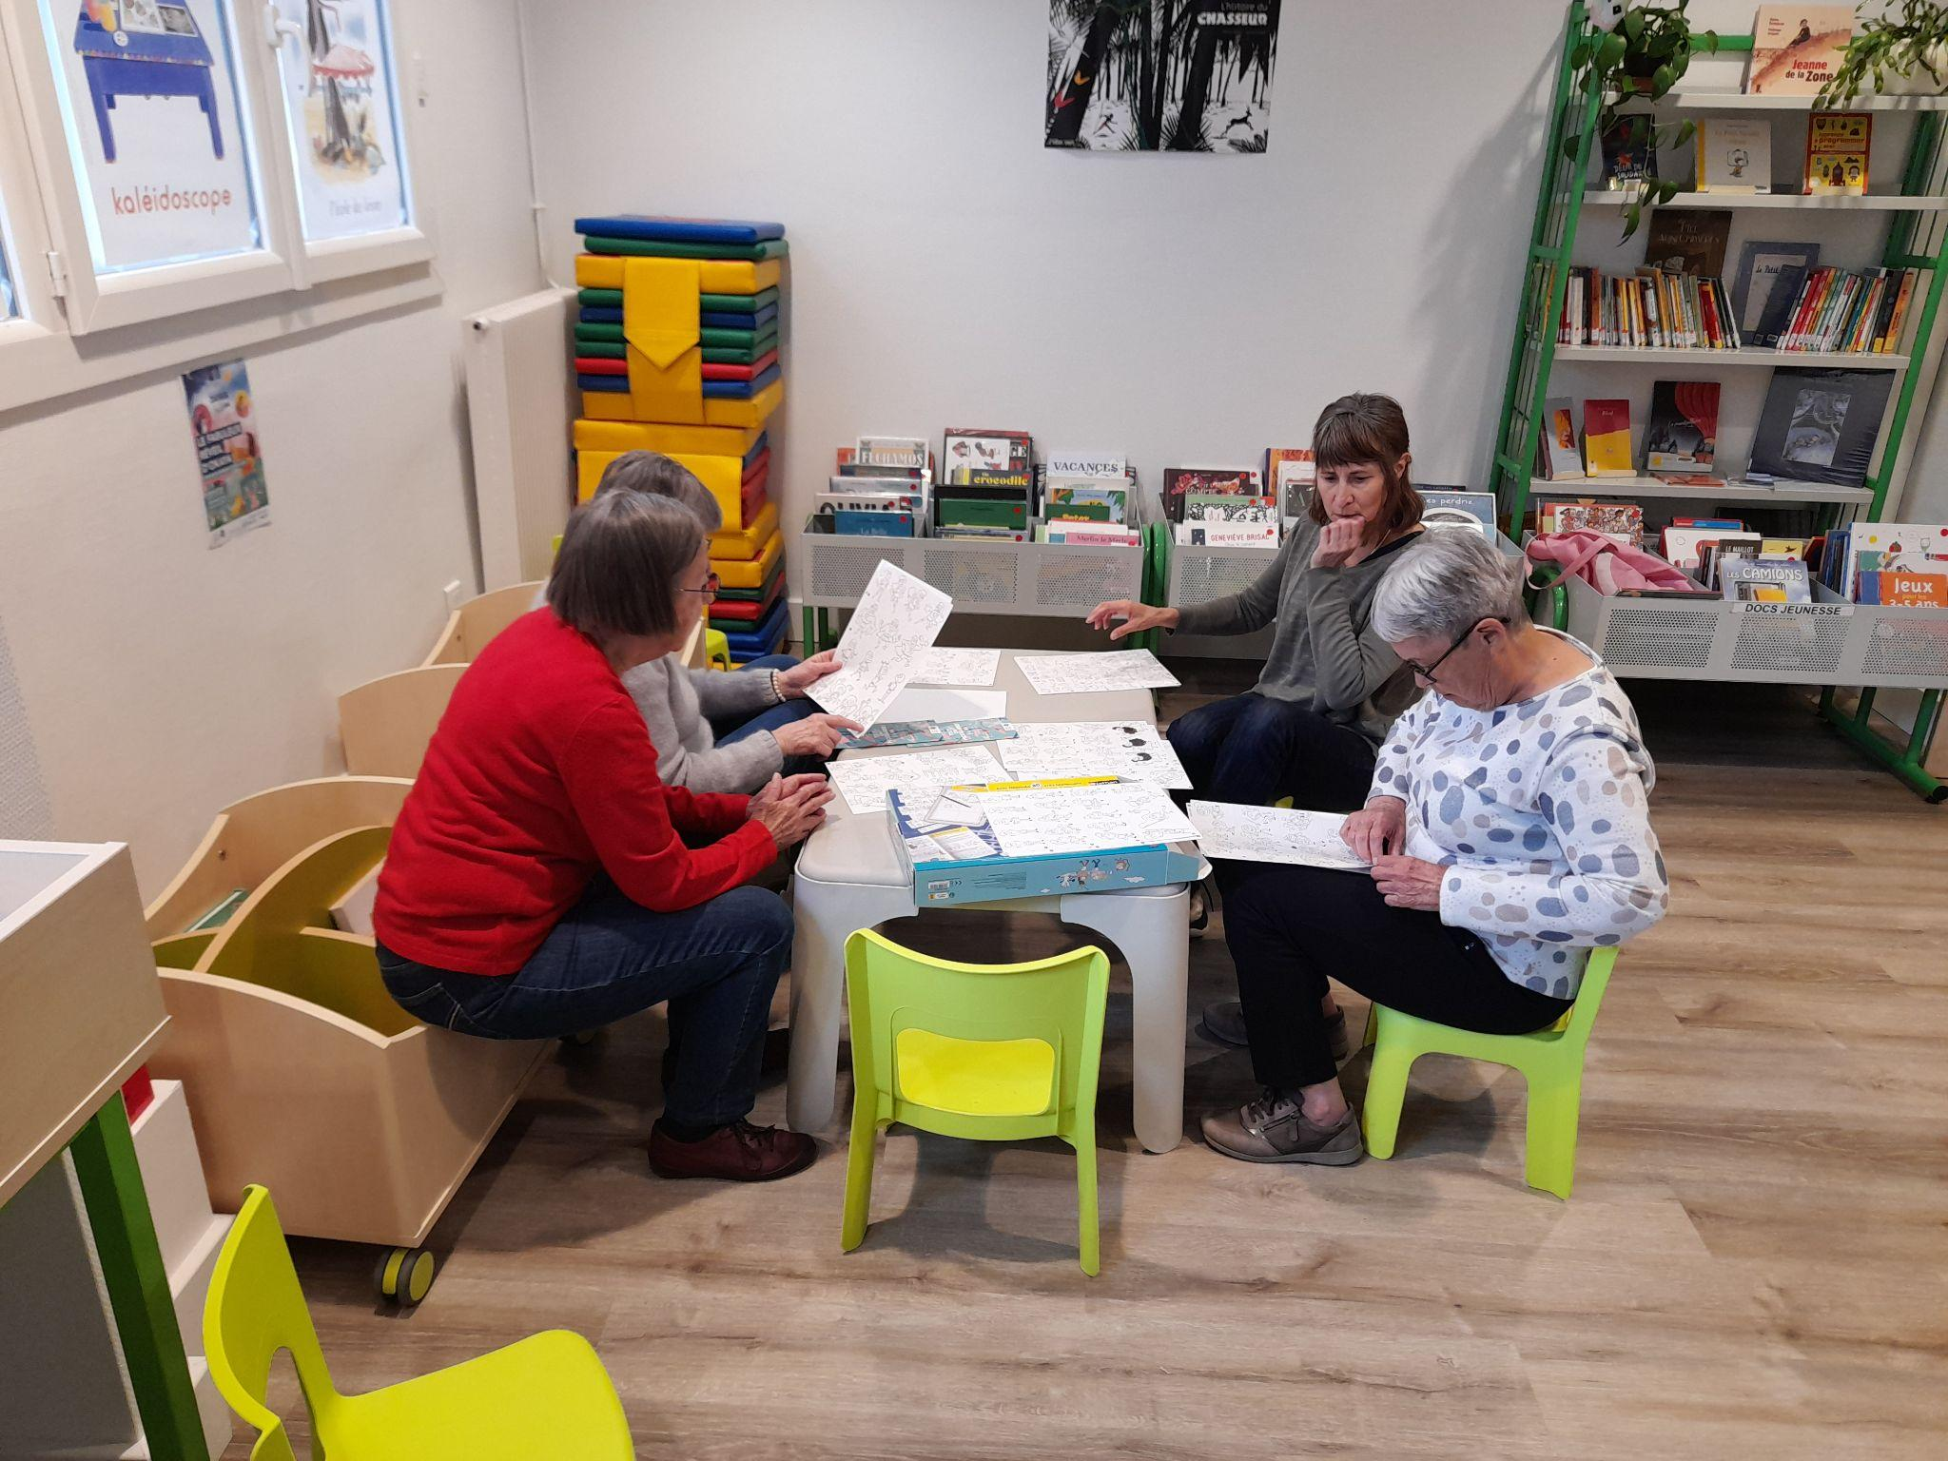
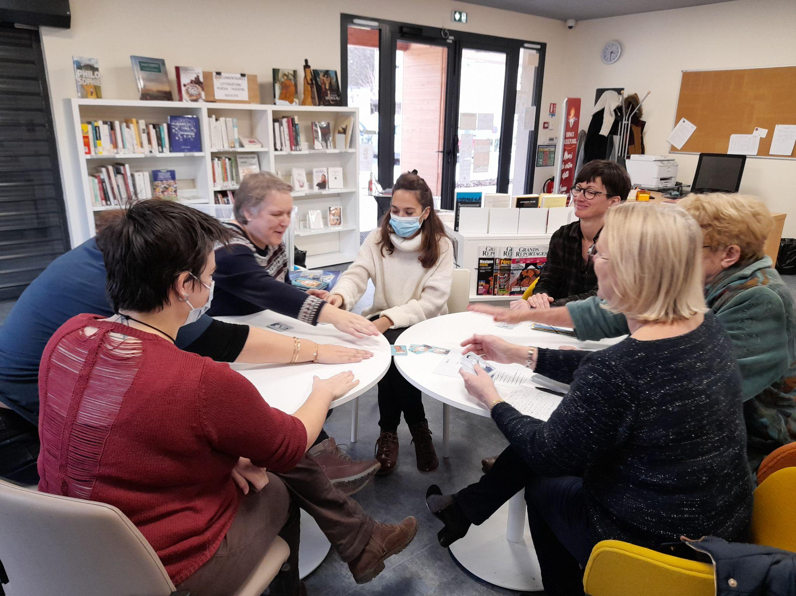
La participation active des bénévoles
Équipe de bénévoles de Puybrun
Équipe de bénévoles de Bétaille

Slide 14
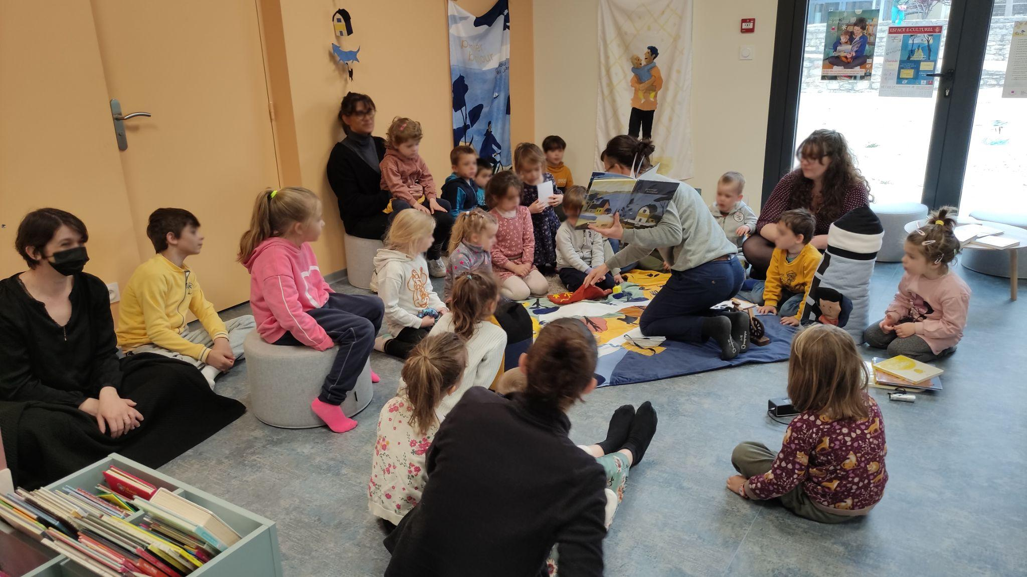
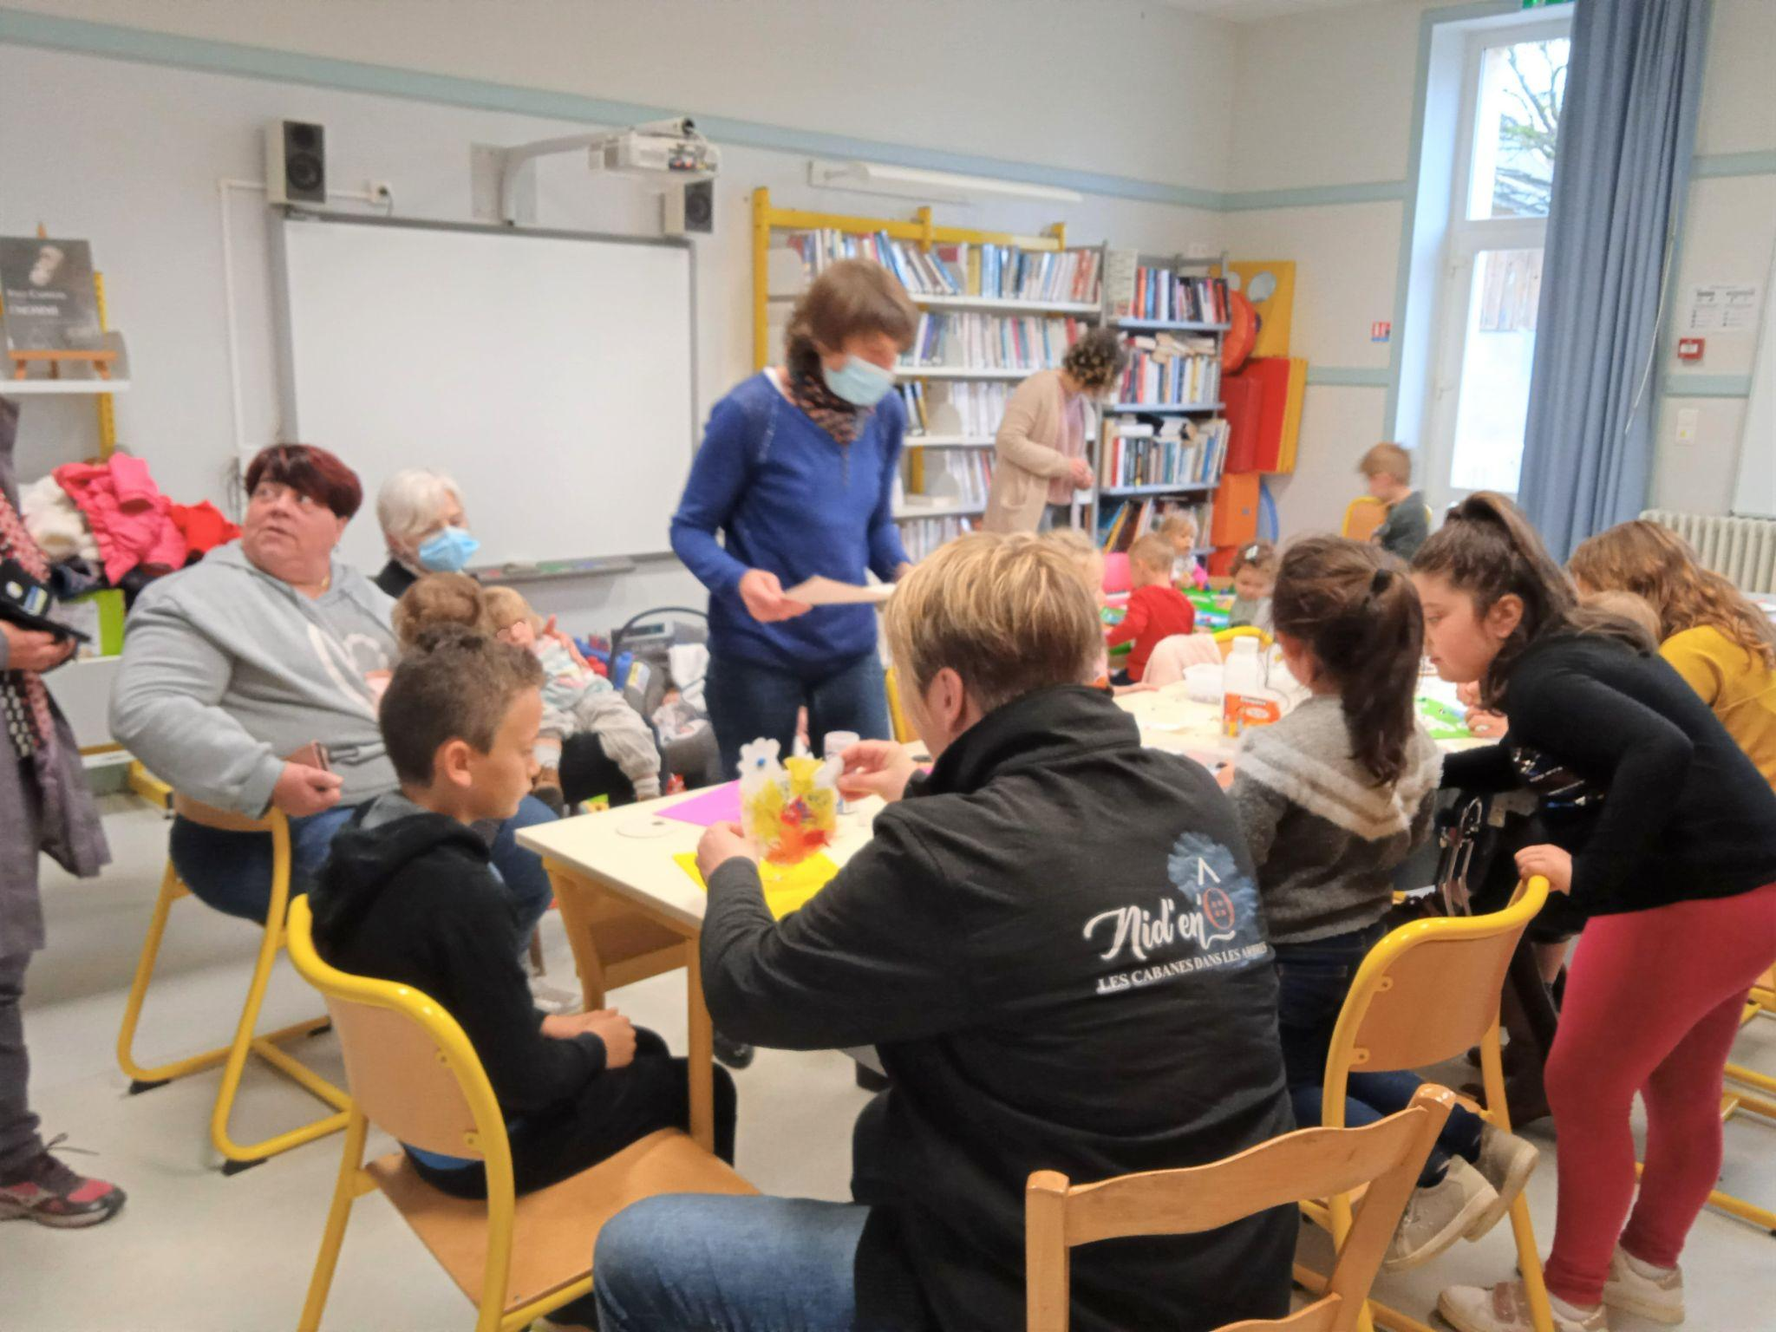
La multiplication des animations
Module Premières Pages avec le centre de loisirs,
Bétaille
Atelier décoration de Pâques, Lamothe-Fénelon

Slide 15
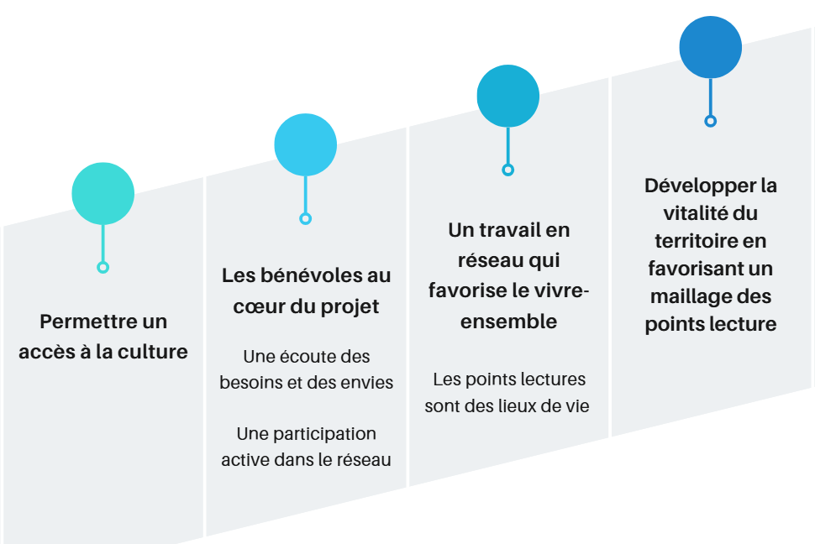
Le réseau de lecture publique participe à la mise en place des droits culturels

